Slide 1
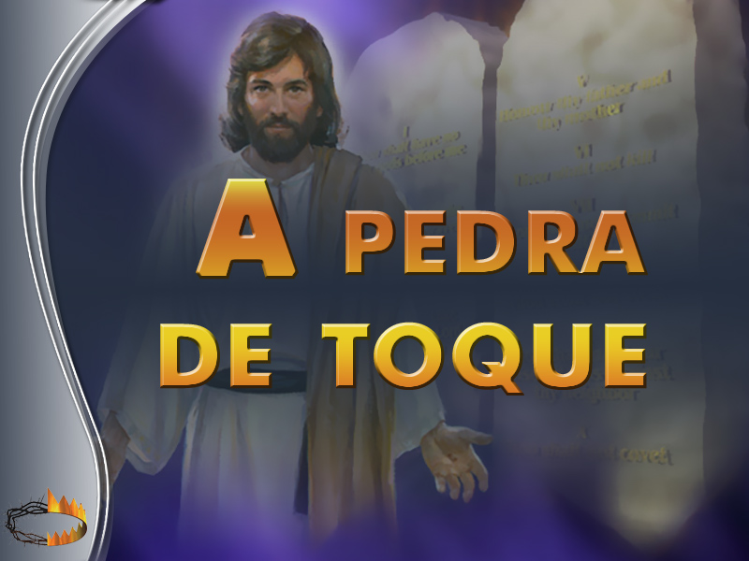

Slide 2

“Irou-se o dragão contra a mulher e foi pelejar contra o restante da sua descendência, os que guardam os mandamentos de Deus e têm o testemunho de Jesus.”
Apocalipse 12:17

Slide 3
Vamos esclarecer as seguintes questões em relação ao santo sábado:
1 - Um estatuto para toda a humanidade;
2 - Testemunho dos
guardadores do sábado;
3 - A guarda do sábado
como pedra de toque;
4 - A estratégia de Satanás
no Conflito Final.

Slide 4
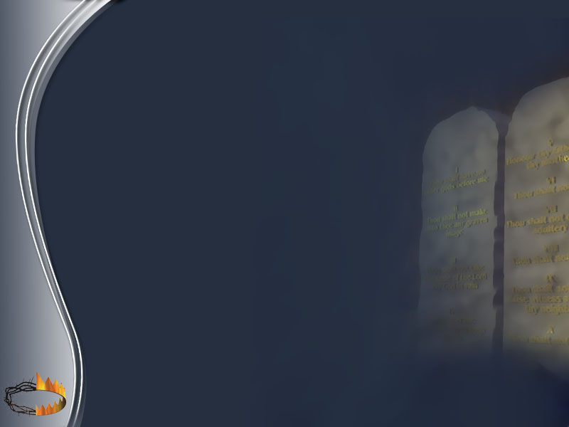
1. Um estatuto
para toda a humanidade.

Slide 5
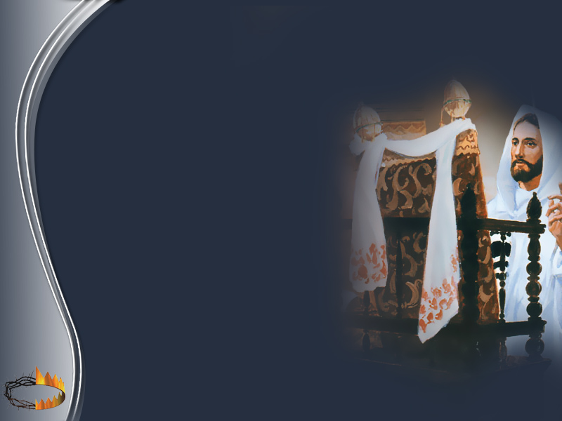
Muitas pessoas rejeitam a mensagem do sábado alegando que o sábado é uma instituição judaica.

Slide 6

O sábado e o casamento foram criados no Éden, visando o bem-estar e a felicidade de toda a humanidade.

Slide 7
O sábado não foi estabelecido vinculado a nenhuma nação, mas sim à toda humanidade.

Slide 8
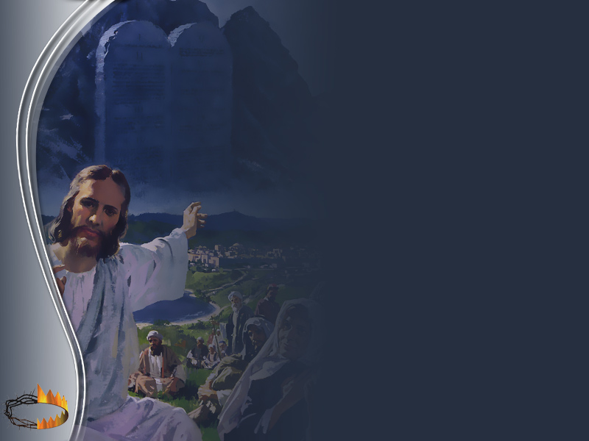
A lei moral de Deus é um transcrito de Seu para caráter para toda humanidade e não somente para uma nação específica.

Slide 9
O sábado foi dado a toda a humanidade para celebrar, comemorar e relembrar semanalmente a obra da criação.

Slide 10
“Assim como a árvore do conhecimento do bem e do mal foi colocada no meio do Jardim do Éden, assim o mandamento do sábado é colocado no meio do Decálogo. Acerca do fruto da árvore do conhecimento, fez-se a restrição: Dele não comereis... para que não morrais. Acerca do sábado, Deus disse: Não o profaneis; antes, santificai-o...

Slide 11
...Assim como a árvore do conhecimento foi o teste da obediência de Adão, o quarto mandamento é o teste que Deus deu para provar a lealdade de todo o Seu povo. A experiência de Adão deve ser para nós uma advertência, enquanto o tempo durar. Adverte-nos a não aceitar de lábios mortais ou de anjos qualquer sugestão que nos afaste um jota ou um til da santa lei de Jeová.”
O Cristo triunfante – MM, 2002, pág. 354.

Slide 12
“Na arca estava o vaso de ouro que continha o maná, a vara florida de Arão, e as tábuas de pedra que se dobravam como um livro. Jesus as abriu e vi os Dez Mandamentos, nelas escritos com o dedo de Deus. Em uma tábua havia quatro, e na outra,seis. Os quatro na primeira tábua brilhavam mais do que os outros seis. Mas o quarto, o mandamento do sábado, resplandecia mais do que todos, pois o sábado foi separado para ser guardado em honra ao santo nome de Deus...

Slide 13
...O santo sábado resplandecia, circundado de uma auréola de glória. Vi que o mandamento do sábado não fora pregado na cruz. Se assim fosse, os outros nove mandamentos teriam sido também, e teríamos a liberdade de violá-los todos, assim como violamos o quarto. Vi que Deus não havia mudado o sábado, pois Ele nunca muda. Mas o papa o mudara, do sétimo para o primeiro dia da semana; pois intentara mudar os tempos e a lei.”
Vida e Ensino, pág. 90

Slide 14
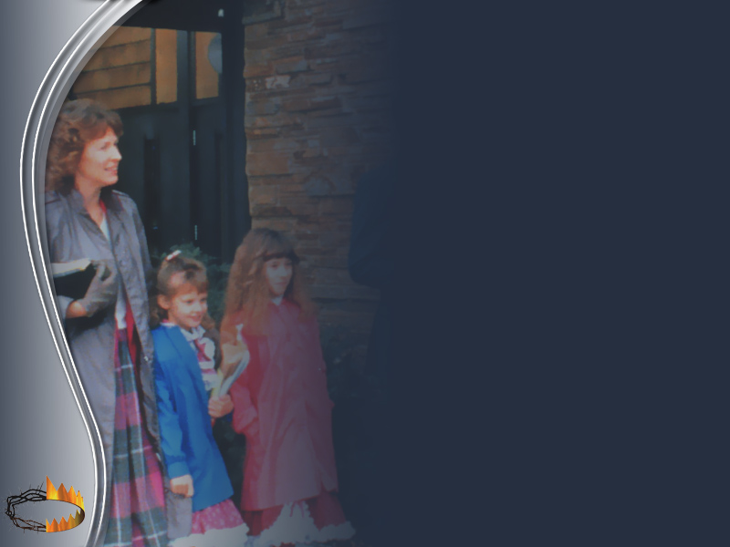
2 – Testemunho dos guardadores do sábado.

Slide 15

O sábado é o sinal entre Deus e Seu povo. Mas qual é o sinal entre seu povo e o mundo? I Coríntios 13 deixa claro que é o amor o mais excelente dos dons.

Slide 16
Jesus ensinou que o sábado deve ser observado no contexto do amor à Deus e ao próximo. Ele disse: ... “È lícito, no sábado, fazer o bem”...
Lc. 6:9.

Slide 17

Muitos, ao lerem na Bíblia acerca do sábado se lembrarão de como foram ajudados e socorridos pelos observadores do sábado.

Slide 18
O sábado é o sinal entre Deus e Seu povo, mas o sinal entre o povo de Deus e o mundo é o amor.

Slide 19
“Dando já sombras as portas de Jerusalém antes do sábado, ordenei que se fechassem; e determinei que não se abrissem, senão após o sábado; às portas coloquei alguns dos meus moços, para que nenhuma carga entrasse no dia de sábado.”
Neemias 13:19

Slide 20
“O sábado do sétimo dia não está envolto em incerteza. É o memorial de Deus de Sua obra de criação. Foi estabelecido como monumento comemorativo dado pelo Céu, para que fosse observado como sinal de obediência. Deus escreveu toda a lei com o Seu dedo em duas tábuas de pedra....”
ME, vol. 3, pág. 318

Slide 21
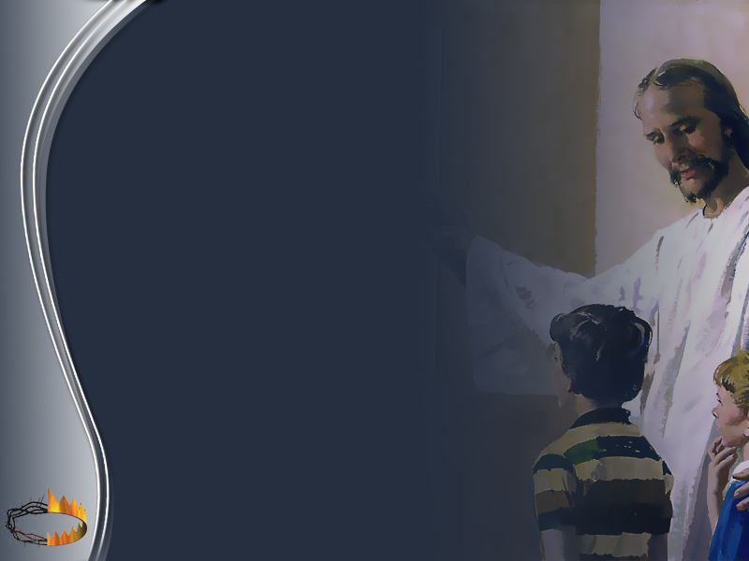
Deus é o Criador dos Céus e da Terra e é o único digno de ser adorado. Onde estamos Deus estabelece o correto limite do tempo, mostrando claramente quando começa e quando termina o sábado.

Slide 22
Já chegou o tempo de nossa igreja anunciar amplamente a mensagem do sábado. A mensagem do sábado unirá os corações dos sinceros filhos de Deus da igreja visível e invisível.

Slide 23
“Vi que Deus tinha filhos que não reconheciam o sábado e não o guardavam. Eles não haviam rejeitado a luz sobre este ponto. E ao início do tempo de angústia fomos cheios do Espírito Santo ao sairmos para proclamar o sábado mais amplamente. Isso enfureceu as igrejas e os adventistas nominais, pois não podiam refutar a verdade do sábado...

Slide 24
...E nesse tempo os escolhidos de Deus viram todos claramente que tínhamos a verdade, e saíram e enfrentaram a perseguição conosco. Eu vi a espada, a fome, pestilência e grande confusão na Terra. Os ímpios achavam que tínhamos acarretado juízos sobre eles, e se levantaram e tomaram conselho para desembaraçar a Terra de nós, supondo que assim o mal seria contido.”
Primeiros Escritos, 33.

Slide 25
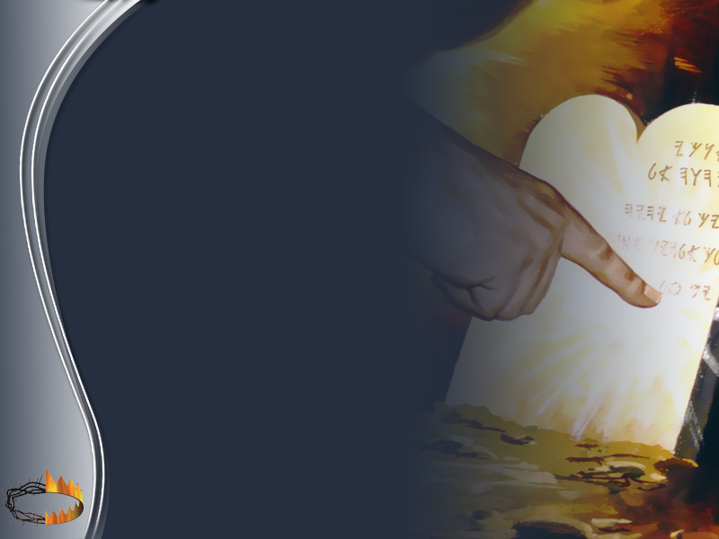
3 – A guarda do sábado como pedra de toque.

Slide 26
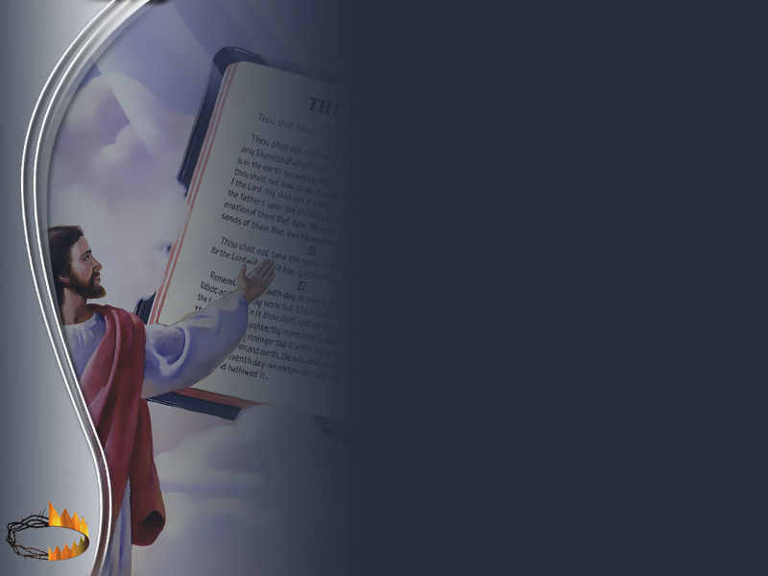
O domingo será cada vez mais exaltado como a pedra angular do romanismo e de suas filhas.
Os Adventistas do Sétimo Dia, usando as mais diversas frentes de proclamação, mostrarão o sábado bíblico com uma intensidade nunca vista.

Slide 27
“O sábado será a pedra de toque da lealdade; pois é o ponto da verdade especialmente controvertido. Quando sobrevier aos homens a prova final, traçar-se-á a linha divisória entre os que servem a Deus e os que não O servem.”
GC. pág. 605.

Slide 28
Quem guarda o domingo hoje já recebeu o sinal da besta?
“Ninguém recebeu até agora o sinal da besta.” Evangelismo, pág. 234.

Slide 29
Quando a guarda do domingo será então sinal da besta?
“A observância do domingo não é ainda o sinal da besta, e não o será até que saia o decreto compelindo os homens a venerarem esse falso sábado.”
Evangelismo, pág. 235.

Slide 30
“Ao passo que a observância do sábado espúrio em conformidade com a lei do Estado, contrária ao quarto mandamento, será uma declaração de fidelidade ao poder que se acha em oposição a Deus, é a guarda do verdadeiro sábado, em obediência à lei divina, uma prova de lealdade para com o Criador...

Slide 31
...Ao passo que uma classe, aceitando o sinal de submissão aos poderes terrestres, recebe o sinal da besta, a outra, preferindo o sinal da obediência à autoridade divina, recebe o selo de Deus.”
O Grande Conflito, pág. 605

Slide 32
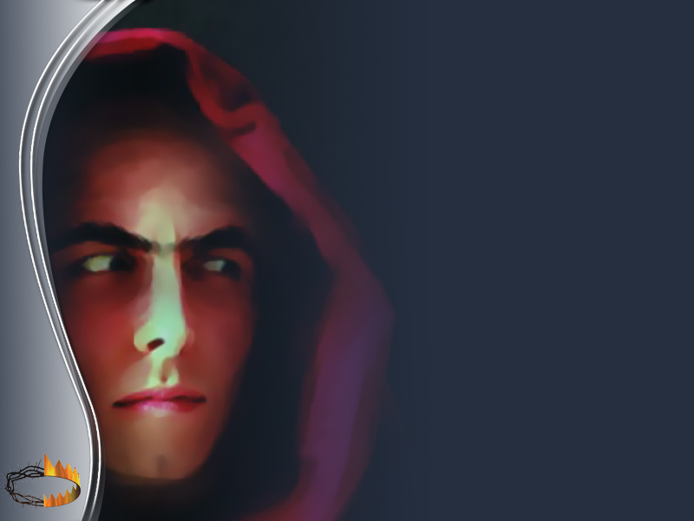
4 - A Estratégia de Satanás no Conflito Final.

Slide 33
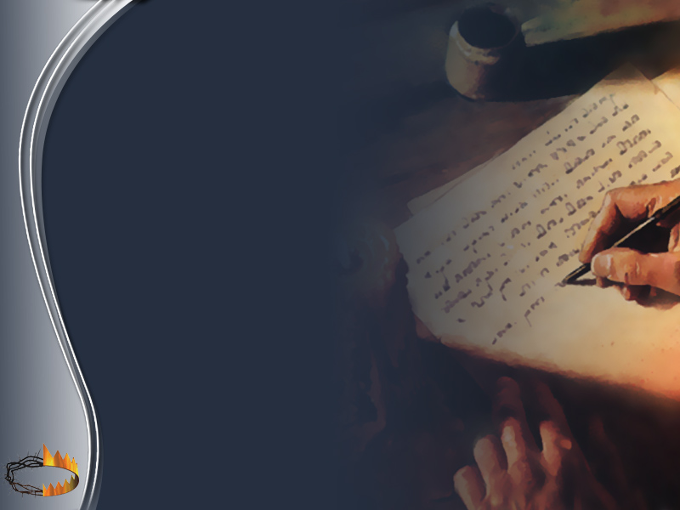
Somos uma igreja profética. Por meio de seus profetas, Ele orienta e guia a igreja. Revela também os ardis de Satanás para que a igreja não caia em suas armadilhas.

Slide 34
Nosso Deus conhece o fim desde o princípio e revela para Sua Igreja os planos do inimigo para que ninguém seja pego de surpresa.

Slide 35
Diz o grande enganador: ... "O sábado é a grande questão que deve decidir o destino de almas. Devemos exaltar o sábado criado por nós. Temos feito com que ele seja aceito tanto pelos mundanos como pelos membros da igreja. Deve agora a igreja ser levada a unir-se com o mundo em sua defesa. Devemos trabalhar por meio de sinais e maravilhas para lhes cegar os olhos quanto à verdade, e levá-los a pôr de lado a razão e o temor de Deus e a seguir os costumes e tradições...

Slide 36
...Mas, nossa principal preocupação é silenciar esta seita de observadores do sábado. Devemos despertar contra eles a indignação popular. Alistaremos ao nosso lado grandes homens e homens sábios segundo o mundo, e induziremos aos que estão em autoridade a executar os nossos propósitos. Então o sábado que eu estabeleci será forçado pelas leis mais severas e obrigatórias. Os que as desrespeitarem, serão tocados das cidades e vilas e levados a passar fome e privação. Uma vez que tenhamos o poder, mostraremos o que podemos fazer com os que não se desviam de sua fidelidade à Deus.

Slide 37
... Agora que estamos pondo as igrejas protestantes e o mundo em harmonia com esse braço direito de nossa força, finalmente teremos uma lei para exterminar a todos os que não se submeterem à nossa autoridade. Quando se fizer da morte a penalidade da violação do nosso sábado, então muitos dos que agora estão nas fileiras dos observadores dos mandamentos, passarão para o nosso lado.

Slide 38
“Mas antes de adotarmos estas medidas extremas, devemos exercer toda a nossa sabedoria e sutileza para enganar os que honram o verdadeiro sábado e engodá-los. Podemos separar muitos de Cristo, pela mundanidade, luxúria e orgulho. Podem julgar-se salvos porque crêem na verdade, mas a condescendência com o apetite, as paixões mais baixas que confundirão o juízo e destruirão o discernimento, causar-lhes-ão a queda.”
Testemunhos Para Ministros e Obreiros Evangélicos, págs. 472 e 473.

Slide 39
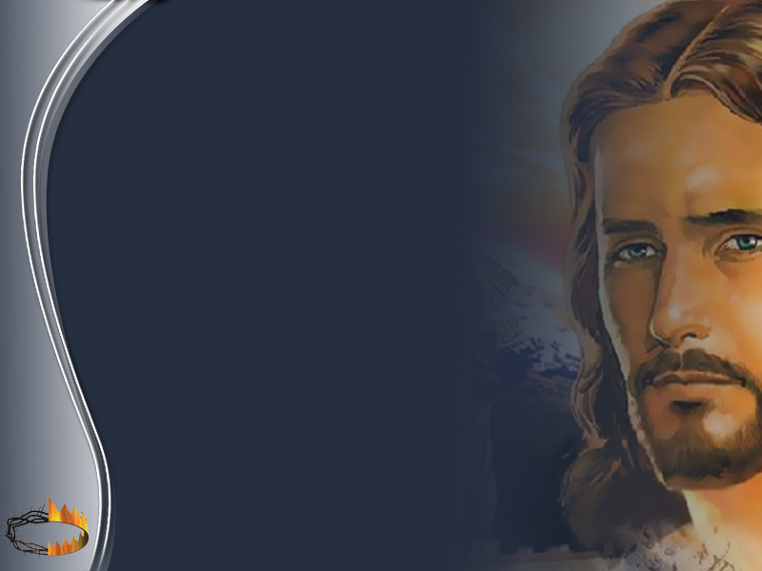
Amanhã você tem um compromisso com Deus. Aqui neste lugar, o Senhor irá lhe ensinar como observar melhor o santo sábado conforme o mandamento do Criador.

